Slide 1



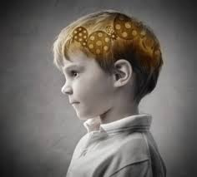
ΔΙΑΤΑΡΑΧΗ ΣΤΟ ΦΑΣΜΑ ΤΟΥ ΑΥΤΙΣΜΟΥ
Μονάδα Αναπτυξιακής & Συμπεριφορικής Παιδιατρικής
Α΄ Παιδιατρική Κλινική ΕΚΠΑ Νοσοκ. Παιδων «Η Αγία Σοφία»
www.dbpeds.gr
Νένη Περβανίδου
Αναπλ. Καθηγήτρια Αναπτυξιακής
& Συμπεριφορικής Παιδιατρικής ΕΚΠΑ

Slide 2
Διαταραχές στο Φάσμα του Αυτισμού (ΔΦΑ): Εισαγωγή
Ανήκει στις Νευροαναπτυξιακές Διαταραχές
Επιπολασμός: 1/68 παιδιά
Μέση ηλικία διάγνωσης 3-6 έτη
Πρώιμη διάγνωση πρώιμη παρέμβαση &
καλύτερα αποτελέσματα / λιγότερο στρες στην οικογένεια

Slide 3
Ορισμοί, DSM-IV, V
[299.00 ( F84)]
Σοβαρή και επίμονη δυσλειτουργία στους ακόλουθους τομείς της ανάπτυξης (DSM-IV)
1. κοινωνική διαντίδραση
2. επικοινωνία
3. στερεότυπες συμπεριφορές
ενδιαφέροντα, δραστηριότητες
Κοινωνική Επικοινωνία

Slide 4
Διαγνωστικά κριτήρια ΔΦΑ, DSM-5
Α. Επίμονα ελλείμματα στην κοινωνική επικοινωνία & την κοινωνική διάδραση σε πολλαπλά πλαίσια, όπως εκδηλώνεται με τα ακόλουθα,
τώρα, ή απο το ιστορικό:
Ελλείμματα στην κοινωνική-συναισθηματική αμοιβαιότητα (ακατάλληη κοινωνική επαφή, αποτυχία στην αμοιβαία συζήτηση, περιορισμένο «μοίρασμα» ενδιαφερόντων, συναισθημάτων,
αποτυχία να ξεκινήσει ή να ανταποκριθεί σε κοινωνικές
περιστάσεις).
Ελλείμματα στις μη-λεκτικές επικοινωνιακές συμπεριφορές που χρησιμοποιούνται στην κοινωνική διάδραση (φτωχή λεκτική και μη λεκτική επικοινωνία, βλεμματική επαφή, κατανόηση-χρήση χειρονομιών)
Ελλείμματα στην ανάπτυξη, διατήρηση και κατανόηση σχέσεων (δυσκολία στην προσαρμογή της συμπεριφοράς ανάλογα με το πλαίσιο,δυσκολια στην απόκτηση φίλων, απουσία ενδιαφερόντων
σε συνομηλίκους)

Slide 5




Slide 6
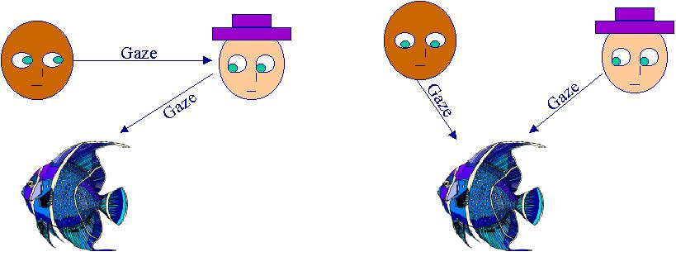
Η «απο κοινού» Προσοχή

Slide 7
Διαγνωστικά κριτήρια ΔΦΑ, DSM-5
Β. Περιορισμένα, επαναληπτικά πρότυπα συμπεριφοράς, ενδιαφέροντα,
δραστηριότητες, όπως εκδηλώνονται με τουλάχιστον 2 απο τα ακόλουθα, τώρα, ή απο το ιστορικό:
Στερεοτυπικές ή επαναληπτικές κινήσεις, χρήση αντικειμένων, λεκτικές (φτερουγίσματα, παιχνίδια, ηχολαλία).
Επιμονή στις ίδιες συνήθειες, στην προσκόλληση σε μη-ευέλικτες ρουτίνες ή σε τελετουργικά πρότυπα ή σε συμπεριφορές (άγχος σε αλλαγές, δυσκολίες σε ματαβάσεις, αυστηρά πρότυα σκέψης)
Περιορισμένα ενδιαφέροντα , μη-φυσιοογικής έντασης ή εστιασμού (ισχυρή σύνδεση.προκατάλληψη με ασυνήθιστα αντικείμενα)
Υπερ-υποαντιδραστικότητα στα αισθητηριακά ερεθίσματα ή ασυνήθιστο ενδιαφέρον σε αισθητηριακά περιβαλλοντικά ερεθίσματα (αδιαφορία στον πόνο.θερμοκρασία, ασυνήθιστες αντιδράσεις σε ειδικούς ήχους ή υφές, ν΄αγγίζει-μυρίζει ανατικείμενα)

Slide 8
Επιπρόσθετα, DSM-5:
Γ. Τα συμπώματα πρέπει να είναι παρόντα απο την πρώιμη αναπτυξιακή περίοδο (αλλά μπορεί να μην εκδηλώνονται μέχρι που οι κοινωνικές απαιτήσεις να ξεπεράσουν τις περιορισμένες δυνατότητες, ή μπορεί να καλύπτονται από μαθημένες στρατηγικές στην μετέπειτα ζωή)
Δ. Τα συμπτώματα προκαλούν σημαντική επίπτωση στην κοινωνική ζωή και τις ασχολίες (σχολείο, επάγγελμα) ή άλλη σημαντική πλευρά της λειτουργικότητας
Ε. Οι διαταραχές συτές δεν εξηγούνται καλυτερα απο νοητικές δυσκολιες/νοητική υστέρηση
ΒΑΡΥΤΗΤΑ 1,2,3

Slide 9
Διαγνωστικά κριτήρια Διαταραχής στην Κοινωνική Επικοινωνία, DSM-5
Επίμονες δυσκολίες στην κοινωνική χρήση της λεκτικής και
μη-λεκτικής επικοινωνίας, όπως εκδηλώνεται με όλα τα ακόλουθα:
1. Ελλείμματα στη χρήση της επικοινωνίας για κοινωνικούς
σκοπούς, όπως το να χαιρετά και να μοιράζεται πληροφορίες
με τρόπο κατάλληλο για το κοινωνικό πλαίσιο
2. Δυσκολία στην ικανότητα να αλλάζει τρόπο επικοινωνίας,
ώστε να ταιριάζει με το πλαίσιο ή τον ακροατή (τάξη/
παιχνίδι, σε ενήλικα/παιδί, επίσημη γλώσσα)
3. Δυσκολία να ακολουθεί κανόνες συζήτησης και διήγησης,
όπως το να κρατάει τη σειρά συζήτησης, να αναδιαμορφώνει
όταν δεν είναι κατανοητός/η
4. Δυσκολια στην κατανόηση αυτού που δεν είναι ξεκάθαρα
δηλωμένο ή είναι αμφίσημο (χιούμορ, μεταφορές) ή διασκεδάσεων

Slide 10

ΔΦΑ, DSM-V
Μια ευρεία κατηγορία ΔΑΦ, αντί του όρου ΔΑΔ.
Αλλαγή διαγνωστικού μοντέλου:
Αντικατάσταση της τριάδας των τομέων απο 2
1. Πρώτη κατηγορία συνδυάζει τα δυο πρώτα σε ένα:
ελλείμματα στην κοινωνική επικοινωνία.
2. Δεύτερη κατηγορία οι επαναλαμβανόμενες περιορισμένες
συμπεριφορές ή ενδιαφέροντα (RRB), που περιλαμβάνει τις
αισθητηριακές δυσλειτουργίες που δεν περιελάμβανε το
DSM-IV-TR .

Slide 11
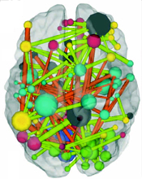
Διαταραχές στο Φάσμα του Αυτισμού (ΔΑΦ):
Αναπτυξιακά Σύνδρομα Αποσύνδεσης
Ο Αυτισμός, ομοίως με τη Νοητική Υστέρηση,
είναι ενας συμπεριφορικός φαινότυπος με διάφορες αιτιολογίες και οχι μια συγκεκριμένη βιολογική διαταραχή.
Ο μηχανισμός που ενώνει τις διάφορες αιτίες μπορεί να είναι κοινός και συμβαίνει στη διάρκεια της ανάπτυξης.
Ελλείμματα συνδέονται με μερική αποσύνδεση ανώτερων περιοχών συσχέτισης πληροφοριών: γλώσσα, κοινωνική συμπεριφορά, και νοητική ευελιξία που φυσιολογικά συνδεόνται με τον μετωπιαίο λοβό
Geschwind D and Levitt P: Current Opinion on Neurobiology 2007, 17:103–111

Slide 12
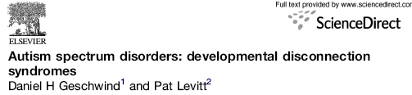
Κλινικοί
Φαινότυποι
Μηχανισμοί
Γενετικά &
Περιβαλλοντικά
Αίτια
Notes:
Here we emphasize some of the many possible etiological features (genetic and environmental heterogeneity; blue circles) and the clinical or syndromic heterogeneity (green circles) within autism spectrum disorder, in addition to the myriad of neurodevelopmental processes that might be disrupted to cause disconnection (central arrowed box). Broken lines emphasize areas where the extent of the contribution to the disorder remains to be defined relative to the contributions made by other factors. Although we postulate that developmental disconnection is a unifying theme to explain the pathophysiology of the autisms, we need to emphasize that little is known about the specific relationship between etiologies, mechanisms and the resulting phenotypes. The enormous complexity and heterogeneity, from the causal–mechanistic levels to the observed phenotypes, needs to be clearly acknowledged; hence the need to reframe the syndrome of autism as ‘the autisms’. Because the genetic architecture of the autisms is not yet known, we list known causes, such as genetic syndromes (Fragile X, Joubert and Timothy syndromes) in which ASD can be observed, and acknowledge the likely contribution to the autisms from many distinct forms of genetic variation (including common and rare variation) and from environmental factors. The term ‘autisms’ reflects not only that ASD is based on multiple etiologies but also that there are distinct clinical entities whose phenotypic overlap and etiologies remains to be defined. For example, what features define the 􏰁1/5 of ASD subjects who have macrocephaly? Is it one relatively distinct pathway that is disrupted, or many molecular etiologies that converge on big brains? Furthermore, do those who have macrocephaly comprise a cohort enriched for seizures and regression, and are these other features related to specific etiologies? A similar set of questions can be applied to those who have developmental regression and other phenotypes. In addition, it remains to be determined whether the various clinical phenotypes relate not only to specific causal factors but also to specific intermediate developmental processes that underlie brain and behavior, such as neurogenesis, neuronal migration, axon pathfinding, synaptogenesis, synaptic plasticity and regionalization.

Slide 13
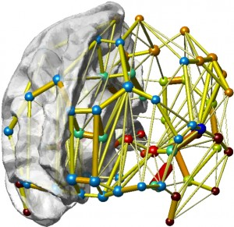
To Δίκτυο Βασικής Λειτουργίας
Ελατωμένη δραστηριότητα κατα τη διάρκεια κοινωνικών δράσεων σε διάφορες εγκεφαλικές περιοχές:
μέσος προμετωπιαίος φλοιός (mPFC), αμυγδαλή, νήσος του εγκεφάλου, γωνιώδης έλικα/κροταφοβρεγματική συμβολή(TPJ) & οπίσθιος φλοιός του προσαγωγίου (PCC), που αλληλοεπικαλύπτονται με το το “δίκτυο βασικής λειτουργίας»- (default mode network) ,
του οποίου η δραρτηριότητά σχετίζεται με
την ανάπαυση.
Μελέτες κατα την ανάπαυση σε άτομα
με ΔΑΦ δείχνουν ελλατωμένη λειτουργική
συνδεσιμότητα ή ελλατωμένη
δραστηριότητα στις περιοχές του
βασικού δικτύου.
Di Martino et al. 2009 Shulman et al., 1997; Raichle et al., 2001; Buckner et al., 2008Cherkassky et al., 2006; Kennedy et al., 2006; Monk et al., 2009; Assaf et al., 2010

Slide 14
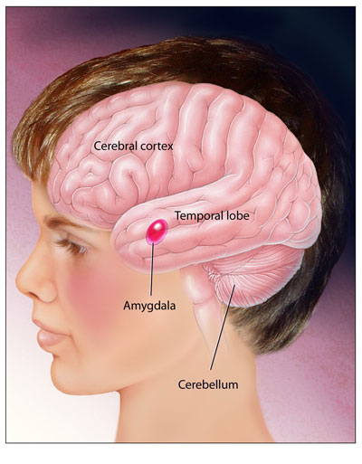

Φυλετικές Διαφορές
Άρρεν φύλο: ΔΑΦ 4:1, Αsperger’s 9:1
Μέγεθος εγκεφάλου:
Ανδρικός > Γυναικείο
Παιδιών με ΔΑΦ ό >παιδιών με τυπική ανάπτυξη
Αμυγδαλή εγκεφάλου
Αγόρια > Κορίτσια
Παιδιών με ΔΑΦ >παιδιών με τυπική ανάπτυξη
Ο λόγος του μήκους 2^{ου}/4^{ου} δακτύλου 2D:4D είναι φυλετικά διμορφικός, μικρότερος στου άρρενες Ο λόγος 2D:4D μικρότερος στα παιδιά με αυτισμό, τα αδέρφια και τους γονείς τους
Extreme Male Brain-EMB, Baron-Cohen, 2002

Slide 15
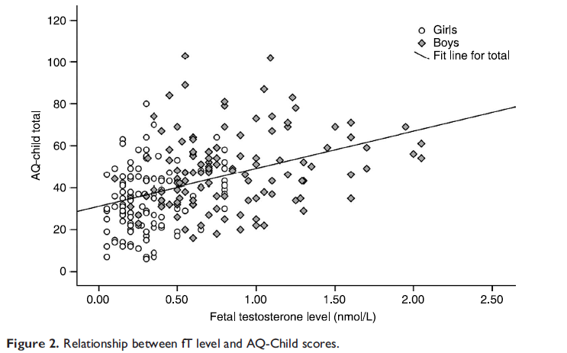
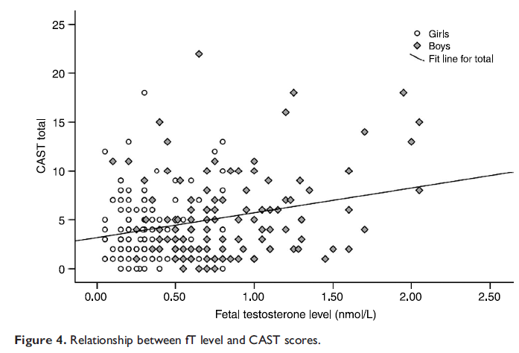
Εμβρυική Τεστοστερόνη και Scores Χαρακτηριστικών Αυτισμού
fT και AQ scores
fT και CAST scores
B. Auyeung, S. Baron-Cohen, E. Ashwin, R. Knickmeyer, K. Taylor, G. Hackett (2009) Fetal testosterone and autistic traits British Journal of Psychology 100:1-22

Slide 16
Κυήσεις 1993-1999 & αμνιακά υφρά παιδιών με ΔΑΦ
Δ4 sex steroids (progesterone, 17α-hydroxy-progesterone, androstenedione & testosterone) & cortisol με liquid chromatography tandem mass spectrometry.
ΑΜΕΣΗ ΣΧΕΣΗ ΣΤΕΡΟΕΙΔΙΚΗΣ ΔΡΑΣΤΗΡΙΟΤΗΤΑΣ ΣΤΗΝ ΕΜΒΡΥΙΚΗ ΖΩΗ ΜΕ ΑΥΤΙΣΜΟ
Απορρύθμιση στα μονοπάτια που συμμετέχει το κυτόχρψμα P450-

Slide 17
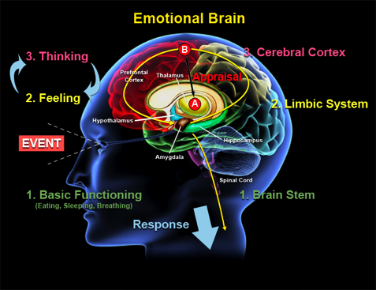
Ο Κοινωνικός Εγκέφαλος
Επεξεργασία Κοινωνικών Πληροφοριών
Μέσος
Προμετωπιαίος
Φλοιός-
Αναπαράσταση
πεποιθήσεων άλλων
Κροταφοβρεγματική
Περιοχή –
επεξεργασία προσώπων
Νευρώνες -Καθρεφτες
Αμυγδαλή

Slide 18
Ο Κοινωνικός Εγκέφαλος
Περιοχές που αφορουν την Κοινωνική Νόηση (αντίληψη, λογική κρίση, μνήμη, κινητοποίηση, λήψη αποφάσεων)
Kennedy et al., 2012

Slide 19

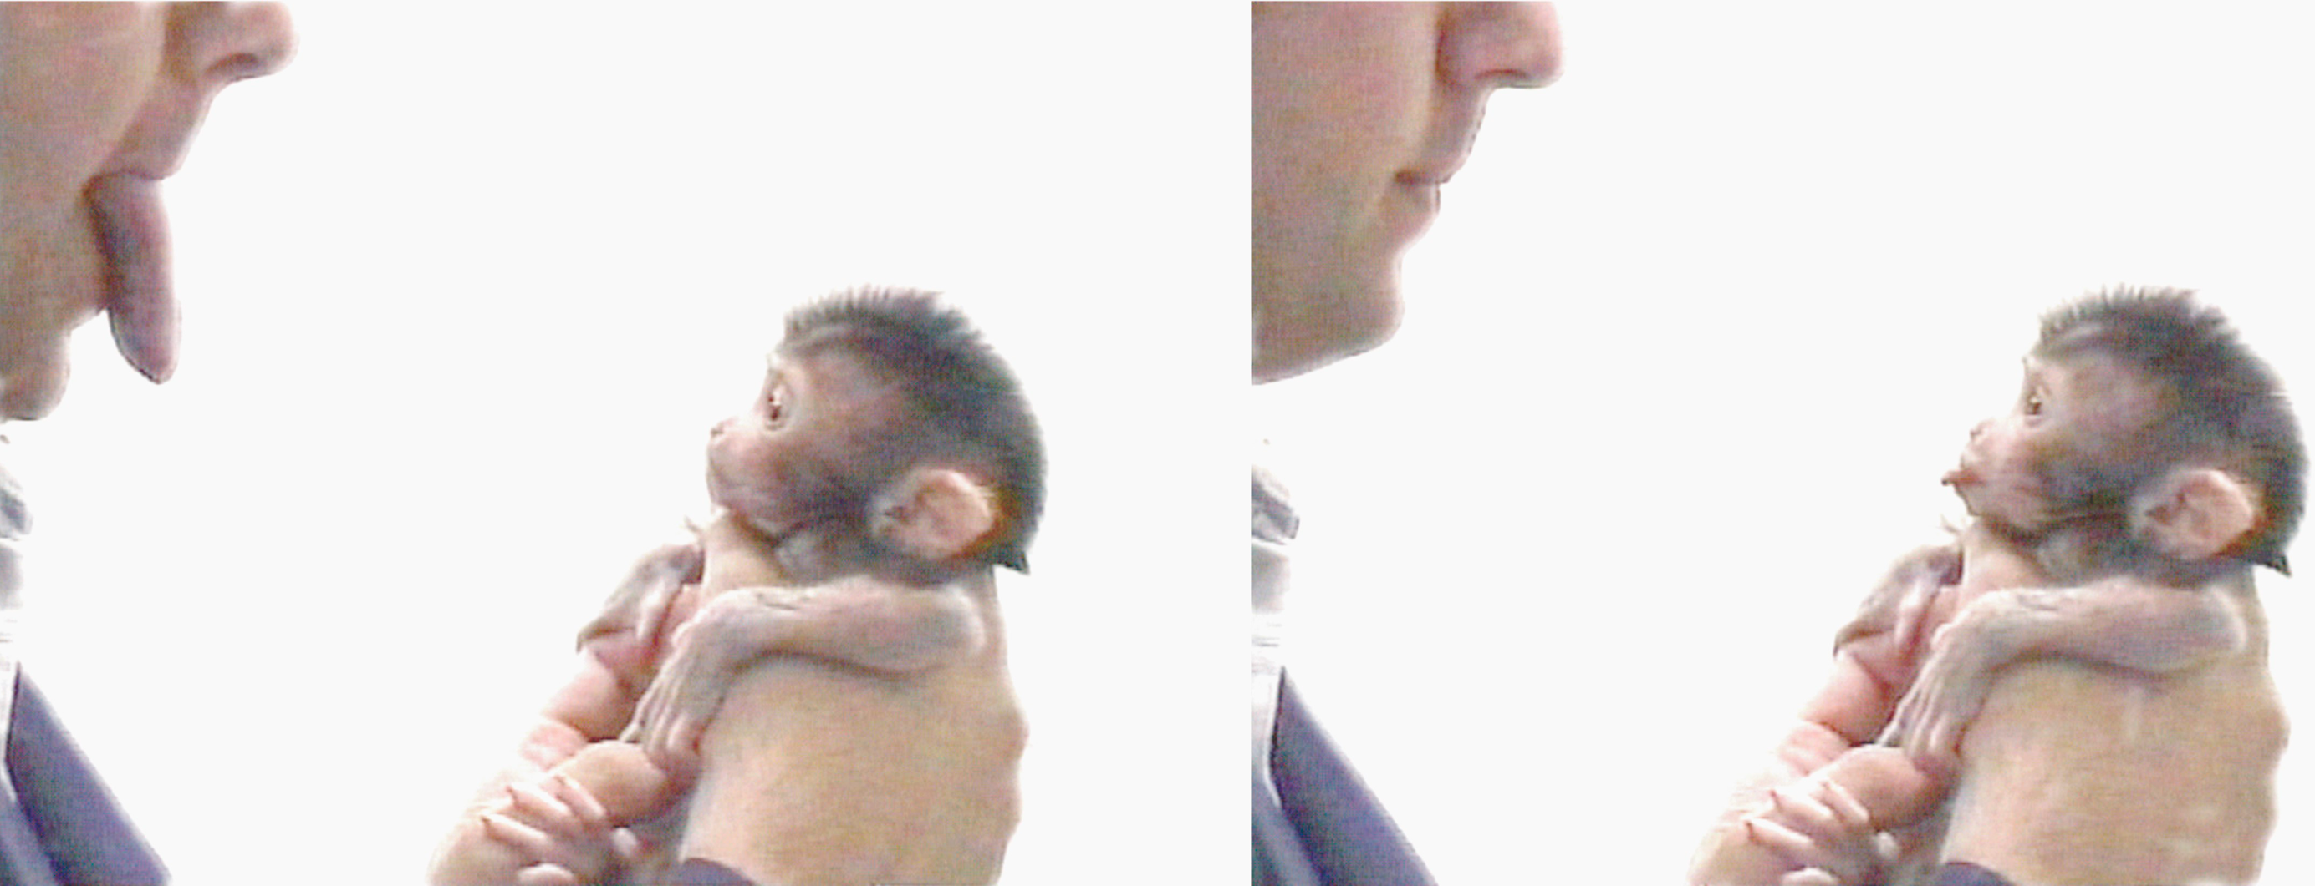

Νευρώνες Καθρέπτες
Το συστημα NK εμπλέκεται σε κοινωνικη
διαντίδραση, γλώσσα, ενσυναισθηση,
κοινωνικές δεξιότητες
Η λειτουργία του συστήματος αυτού είναι επηρεσμένη στις ΔΑΦ
Τα άτομα με ΔΑΦ ανταποκρινονται μερικά στις πράξεις που παρατηρούν, αλλά μόνο όταν τα άτομα αναγνωριζουν, με κάποιον προσωπικό τρόπο, ή εμπλέκονται στις πράξεις αυτές
Oberman et al., 2008.

Slide 20

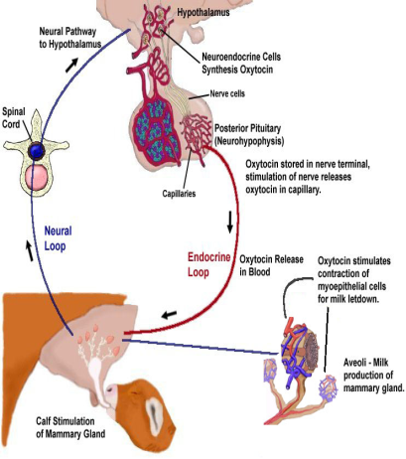
Ωκυτοκίνη (ΟΧ): δράσεις
Νευροπεπτίδιο, 9 αμινοξέα
Σύνθεση στον Υποθάλαμο
Έκκριση απο Οπίσθια Υπόφυση
Δρα στους υποδοχείς ΩΤ,
κεντρικά & περιφερικά
Ενεργοποίηση τοκετού-Διέγερση συσπάσεων μήτρας, Έναρξη και διατήρηση γαλουχίας, Σεξουαλική λειτουργία
Αναγνώριση προσώπων, Κοινωνική μνήμη & αναγνώριση συναισθημάτων-εκφράσεων προσώπου, κοινωνική προσέγγιση, επαγωγή αισθήματος εμπιστοσύνης και φιλίας , Αύξηση ενσυναίσθησης, Δεσμός μεταξύ γονέα-παιδιού
ρύθμιση σίτισης βρέφους, Aντίδραση στρες

Slide 21
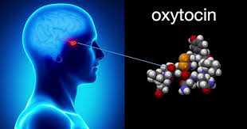
ΟΧ σε άτομα με ΔΑΦ
Χαμηλότερες συγκεντρώσεις ΩΤ στο πλάσμα παιδιών με ΔΑΦ σχετικά με παιδιά τυπικής ανάπτυξης & χωρίς την αναπτυξιακά αναμενόμενη αύξηση της ΩΤ με την ηλικία
Παιδιά με ΔΑΦ: υψηλότερα επίπεδα πρόδρομων μορφών της ΩΤ (πιθανό να υπάρχουν διαταραχές στον τρόπο που συντίθεται η ορμόνη)
Χαμηλότερες συγκεντρώσεις ΩΤ και Αργινίνης-Βαζοπρεσσίνης (AVP) και υψηλότερες Τεστοστερόνης στο πλάσμα των μητέρων παιδιών με ΔΑΦ που συσχετίστηκαν σημαντικά με τη βαρύτητα της ΔΑΦ των παιδιών τους
Γονίδιο υποδοχέα ΩΤ (ΟΧΤR): Πολυμορφισμοί σχετίζονται με κοινωνική συμπεριφορά & ΔΑΦ
Modahl et al., 1998; Χu et al., 2013; Lucht et al., 2012

Slide 22


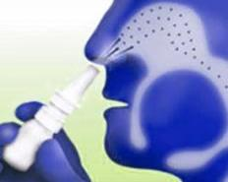
Oxytocin as a Treatment for Autism
By Lisa Jo Rudy, About.com Guide February 16, 2010
Autism: Oxytocin Improves Social Behavior of Patients
The ‘Bonding Hormone’ That Might Cure Autism
Oxytocin nasal spray may heal shyness,
suggests study

Slide 23
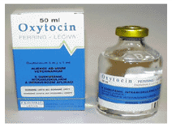
Χορηγηση ΟΧ σε Άτομα με ΔΑΦ
Ελάττωση στις επαναλαμβανόμενες συμπεριφορές
Βελτίωση στην κατανόηση της συναισθηματικής χροιάς του λόγου
Αυξημένη επίδοση στο τεστ: «Διαβάζοντας το μυαλό στα μάτια»
Βελτίωση στην κοινωνική συμπεριφορά, το υποκειμενικό αίσθημα εμπιστοσύνης και τη βλεμματική επικοινωνία
Αυξημένη εγκεφαλική δραστηριότητα στη δεξιά αμυγδαλή κατά τη διάρκεια επεξεργασίας των προσώπων
Αυξημένη εγκεφαλική δραστηριότητα με fMRI στο ραβδωτό σώμα, προμετωπιαίο φλοιό και αλλού στη διάρκεια επεξεργασίας κοινωνικών ερεθισμάτων και κοινωνικώ κρίσεων
Ενίσχυση συμπεριφορών προσανατολισμού σε ανθρώπινους ήχους σε περιβάλλον με άλλους περιβαλλοντικούς ήχους
Hollandar et al., 2003;Hollandar et al., 2007; Guastella et al., 2010; Andari et al., 2010
Anagnostou et al., 2012; Domes et al., 2013; Gordon et al., 2013

Slide 24
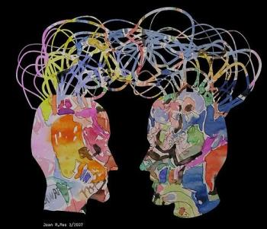
Πειραματικές μελέτες δείχνουν ότι η ΩΤ
ενισχύει το αίσθημα της ανταμοιβής μέσω
του ντοπαμινοεξαρτώμενου μεσο –μεταιχμιακού
συστήματος και ελαττώνει το άγχος μέσω των
εγκεφαλικών αμυγδαλών
Η ενδορρινική ΩΤ δρα στα δίκτυα αναγνώρισης προσώπων (π.χ.
αμυγδαλή). Οι ίδιες περιοχές έχουν αναγνωριστεί ότι παίζουν ρόλο
στα ελλείμματα της αναγνώρισης συναισθημάτων στις ΔΑΦ
Η ΩΤ βελτιώνει την κοινωνική νόηση ενισχύοντας την προσήλωση του
βλέμματος στα κοινωνικά «σήματα» και μέσω της «ανταμοιβής» που
συνδέεται με την εμπλοκή στα κοινωνικά «σήματα»
Domes G et al., 2007 ; Donaldson ZR et al., 2008; Domes G et al., 2007

Slide 25
Πρώιμο Περιβάλλον & Προγραμματισμός της Ανάπτυξης του Εγκεφάλου
Αναπτυξιακές-
Διαταραχές-Ψυχοπαθολογία
Αυτισμος
ΔΕΠΥ
Σχιζοφρένεια
Κατάθλιψη
Αγχώδεις
Διαταραχές
Προγεννητικές Επιδράσεις
Λοίμωξη / Φλεγμονή
Φάρμακα
Τοξικοί παράγοντες
Ορμόνες/Κυτοκίνες
Μητρικό Στρες
Μεταβολές στον Εγκέφαλο
Εμβρύου & Βρέφους
Ανατομία Εγκεφάλου,
Οργάνωση φλοιού
Δομικές & Λειτουργικές Συνδέσεις
Μητρικός & Εμβρυικός Γονότυπος
Βιολογική Ευαλωτότητα= Γονίδια Χ Πρώιμο Περιβάλλον
Εμβρυικός Προγραμματισμός: Η διαδικασία με την οποία το πρώιμο περιβάλλον αλληλεπιδρά με γονίδια / επιγενετικους παράγοντες ώστε να προκύψουν τα χαρακτηριστικά του ατόμου
Buss et al., 2012

Slide 26
Λοιμώξεις-Φλεγμονές κατα την Κύηση
& Διαταραχές στο Ανοσοποιητικό
Σε 10.00ο παιδιά με ΔΑΦ: Συσχέτιση ιογενών λοιμώξεων
στο 1^{ο} τρίμηνο, μικροβιακών στο 2^{ο} τρίμηνο με εμφάνιση αυτισμού-μέσω ανοσοσχετιζόμενων βλαβών σε εγκεφαλο & περιφέρεια.
Εγκέφαλοι παιδιών –ενηλίκων με ΔΑΦ (παθολογανατομικά)
αυξημένα επίπεδα κυτοκινών & ενεργοποιημένη μικρογλοία
και αστροκύταρα
Αυξηση κυτοκινών στο ΕΝΥ ζώντων παιδιών με ΔΑΦ, 3 με 10 ετών.
Κυτοκίνες IL-1β, IL-6, IL-8 και IL-12p40, αυξημένες στο
πλάσμα παιδιων με ΔΑΦ 2-5 ετών & oι αύξησεις σχετίζονται με τη βαρύτητα των προβλημάτων επικοινωνίας & συμπεριφοράς.
Atladottir , 2010; Patterson 2009
Vargas, 2005
Chez, 2007
Ashwood, 2010 & 2011

Slide 27
Διαταραχές στο Ανοσοποιητικό
Επιδημιολογικές Μελέτες: αυτοάνοσα νοσηματα (ρευματοειδής αρθρίτιδα, κοιλιοκάκη, διαβήτης τύπου 1) είναι συχνότερα σε μητέρες παιδιών με ΔΑΦ σχετικά με τυπικά παιδιά
Πιθανό να υπάρχει κοινό γενετικό υπόστρωμα ή οτι οι μητρικές αυτοάνοσες αντιδράσεις μπορεί να έχουν καταστροφική επίδραση στην ανάπτυξη του εμβρυικού εγκεφάλου (12% μητέρων έχουν αντισώματα αντί του εμβρυικού εγκεφάλαου στον ορό τους)
Careaga M, et al. , 2010; Atladotiir HO, et al. 2010
Mandal M, et al. Maternal immune stimulation during pregnancy affects adaptive immunity in offspring to promote development of TH17 cells. Brain Behav Immun. 2011 on line.
Notes:
Figure 1. Summary of MIA-induced effects on the placenta
Maternal injection of poly(I:C) activates the maternal immune system, elevating IL-6, which enters the spiral arteries that descend through the decidua and spongiotrophoblast layers, filling the maternal bloodspaces of the labyrinth. Resident immune cells in the decidua are activated to express CD69 and further propagate the inflammatory response. IL-6 produced by decidual cells acts on target cells in the spongiotrophoblast layer. Ligation of the IL-6Ra with gp130 causes JAK/STAT3 activation and increases in acute phase proteins, such as SOCS3, and down-regulation of placental growth hormone (GH) production. This leads to reduced insulin-like growth factor binding protein 3 (IGFBP3) and IGFI. Global changes in STAT3 activation in the spongiotrophoblast layer alter the production of placenta-specific pro-lactin protein (PLP) and other pro-lactin proteins. These various changes in endocrine factors very likely to lead to acute placental pathophysiology and subsequent effects on fetal development. (Reproduced from ref. 31, with permission.)

Slide 28
Μεταβολισμός, Οξειδωτικό Στρες & Mιτοχονδριακή λειτουργία
ΔΑΦ: συνεχόμενο εξειδωτικό στρες , όπως φαίνεται απο
αυξημένους δείκτες οξεiδωτικού στρες & μειωμένη γλουταθειόνη (βασικό κυτταρικό αντι-οξειδωτικό) James et al., 2004 & 2009
To οξειδωτικό στρες ιδιαίτερα βλαπτικό στον εγκέφαλο.
Αποδείξεις μιτοχονδριακής δεισλειτουργίας και νιόσου στις ΔΑΦ
Weissman et al., 2008;. Rossignol et a2011
Παρότι μόνο ένα μικρό ποσοστό ατόμων με ΔΑΦ έχουν
μεταλλάξεις σε μιτοχονδριακό DNA, το ποσοστό ΔΑΦ είναι υψηλότερο σε άτομα με μιτοχονδριακη νόσο. Graf et al., 200,Filipek et al., 2003

Slide 29
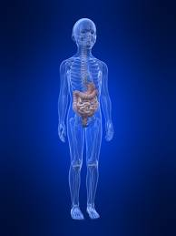
Γαστρεντερικό Σύστημα
Προοπτική μελέτη: 80% ατόμων με ΔΑΦ,
γαστρεντερικά προβλήματα (κοιλιακό άλγος,
χρόνια διάρροια, δυσκοιλιότητα, ΓΟΠ)
Horvath et al., 2002.
Χρόνια Φλεγμονή βρέθηκε στο ΓΕΣ, & οισοφαγίτιδα, φλεγμοή στομάχου, μειωμένη δραστικότητα ενζύμων σε άμομα με ΔΑΦ
Αυξημένο ποσοστό δυσβίωσης (διαταραχή στην εντερική χλωριδα) στα άτομα με ΔΑΦ Horvath et al., 2002; Jyonouchi H, 2005
Στοιχεία βελτίωσης συμπτωμάτων με δίαιτα
Στρες εμπλέκεται στο ευερέθιστο έντερο, με αλλοιώσεις στη διαπερατότητα του εντέρου, επηρεασμένη ισορροπία στη χλωρίδα του εντέρου Ο’ Mahony et al., 2011

Slide 30
Μικροβίωμα Εντέρου
Ρύθμιση Μεταβολισμού και ανάπτυξη Aνοσοποιητικού Συστήματος
1998: Clostridium tetani neurotoxin (Bolte R, 1998)
Επίδραση της Βανκομυκίνης στα συμπτώματα ΔΑΦ (Sandler et al., 2000)
Δυσβίωση σε παιδιά με ΔΑΦ- βελτίωση με προβιωτικά (Critsfield et al., 2011)
Αλλαγή στην αναλογία «φυσιολογικών» μικροβίων και αύξηση στην ποκικότητά τους (Paracho et al.,2005;Finegold et al., 2002;Wang et al., 2011)
Περισσότερα Desulfovibrio spp. & Clostridium clusters
Λιγότερα Akkermansia muciniphila & Bifidobacterium spp.
Μόνο στη ΔΑΦ Alkaliflexus
Μονο στα τυπικά παιδιά Weissella

Slide 31
Διαταραχές Φάσματος Αυτισμού (ΔΑΦ) & Διατροφή
Β12, Β6
Μαγνήσιο
Δίαιτα ελεύθερη γλουτένης & καζεϊνης
Παγκρεατικά ένζυμα
Ωμέγα 3 λιπαρά οξέα

Slide 32
Β6 & Μαγνήσιο
Β6 και Μαγνήσιο: η πιο πολλά υποσχόμενη διαιτητική θεραπεία
Μελέτες από το 1960 (18), 11 διπλές-τυφλές
Μεθοδολογικά προβλήματα
Σχετικά καλά αποτελέσματα σε κάποιες μελέτες
Όχι επίσημη σύσταση
Όχι θεραπεία

Slide 33
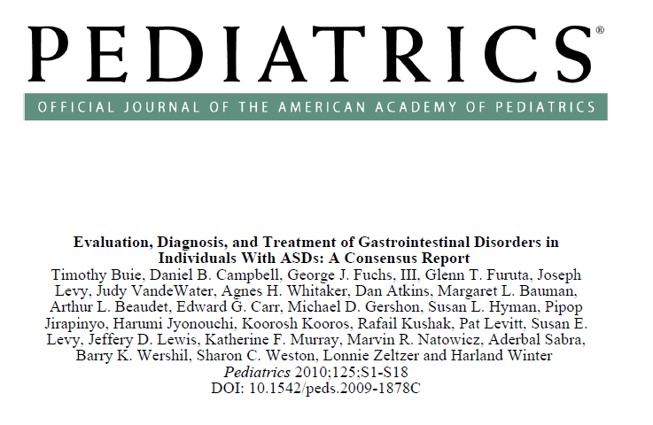

Slide 34
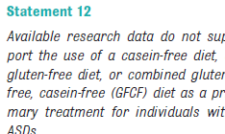
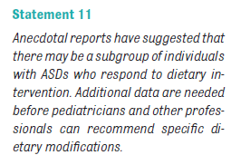

Slide 35
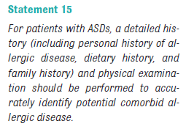

Slide 36
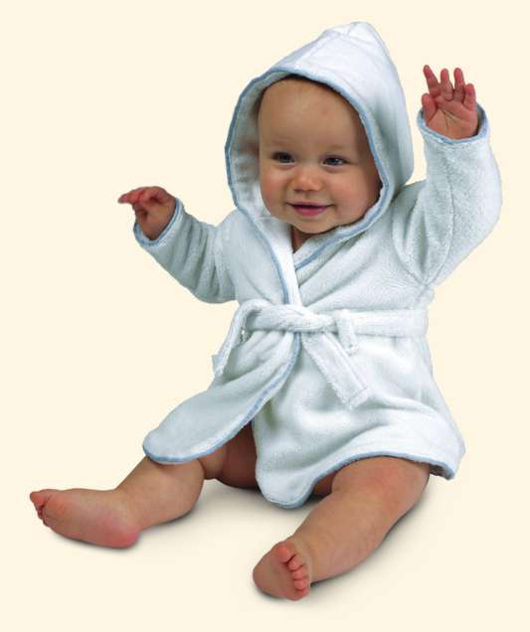
Ανίχνευση των ΔΑΦ από τον Παιδίατρο
Παρότι τα κοινωνικά ελλείμματα υπάρχουν
νωρίτερα και μπορεί να είναι ειδικότερα στις
ΔΑΦ, ΥΠΟΑΝΑΓΝΩΡIZOΝΤΑΙ από τους γονείς
Η καθυστέρηση λόγου / ομιλίας είναι η ΣΥΧΝΟΤΕΡΗ πρώτη
ανησυχία των γονιών και το σύμπτωμα που συχνότερα
κινητοποιεί γονείς και παιδιάτρους.
Η Έρευνα δείχνει ότι ενώ οι αρχικές ανησυχίες των γονέων αναπτύσσονται μεταξύ 15 και 18 μηνών καθυστερούν τη συζήτηση με τον παιδίατρο για αρκετούς μήνες.
Johnson 2007 et al.,2007; Wiggins et al., 2006; Howlin et al., 1997

Slide 37

Ανιχνευτικές δοκιμασίες για τις
ΔΑΦ
30 Οκτωβρίου 2007:
H American Academy of Pediatrics ανακοίνωσε πρόγραμμα
ανιχνευτικού ελέγχου για όλα τα βρέφη σαν μέρος της εξέτασης
των 18 και 24 μηνών
Η ΑΑΠ συστήνει τη συμπλήρωση ενός ερωτηματολογίου από
τους γονείς ενώ περιμένουν στην αίθουσα αναμονής
Η ΑΑΠ συστήνει 3 βήματα στις θετικές περιπτώσεις:
Παραπομπή σε κέντρο αυτισμού για οριστική διάγνωση
«Συνταγογραφία» για πρόγραμμα πρώιμης παρέμβασης
Ακουολογική εκτίμηση για έλεγχο ακοής

Slide 38
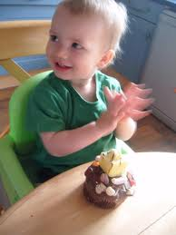
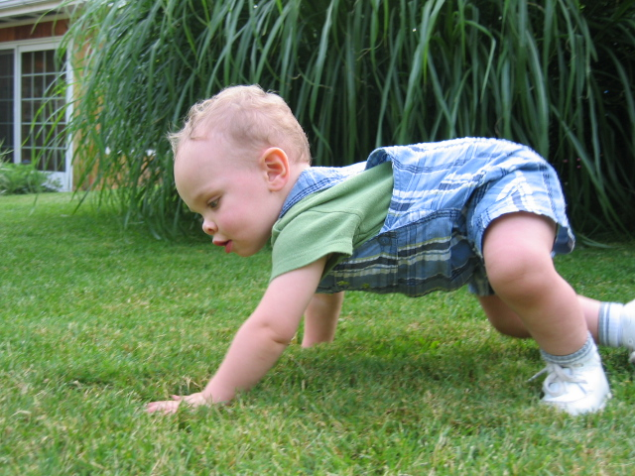

Σε Παιδιά Τυπικής Ανάπτυξης
9 μήνες
30 μήνες
Κινητική ανάπτυξη,
Όραση και ακοή
Eπικοινωνία: ακούει
στο όνομα του,
δείχνει
Επικοινωνία,
Γλωσσική ανάπτυξη,
Κινητικές διαταραχές,
Γνωστικά προβλήματα
18 μήνες
Επικοινωνία,
Γλωσσική ανάπτυξη,
Ήπιες κινητικές διαταραχές
Μαζί με τοv αναπτυξιακό
έλεγχο, να γίνεται έλεγχος
για ΔΑΦ

Slide 39
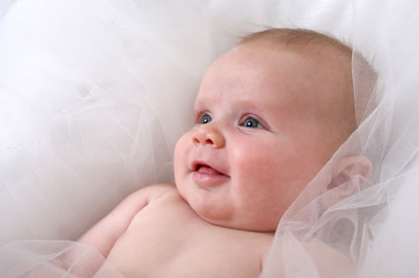
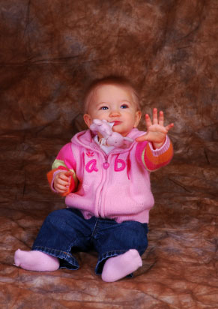
Το κοινωνικό χαμόγελο
Επικοινωνία
Το σχεδόν αντανακλαστικό χαμόγελο
δεν αξιολογείται στα νεογνά (0-10 εβδ)
Το κοινωνικό, σαν απάντηση
σε κάποιο ερέθισμα, όταν μιλά ή γελά
κάποιος στο βρέφος (1-2 μ-6μ)
Κάνει γειά, χειρονομίες,
δείχνει, προσπαθεί να πιάσει
πράγματα: 7-14 μήνες
Έλλειψη κοινωνικού χαμόγελου
στους 6 μήνες
μπορεί να είναι πρώιμο σημείο αυτισμού
Αν δεν κάνει χειρονομίες
ως το 12 μήνα:
ύποπτο πρώιμο σημείο αυτισμού

Slide 40


Λόγος/Ομιλία
Στους 6-9 μήνες μπορεί να πει λέξη αλλά σωστά και με νόημα στους 7-13 μήνες
Πριν μιλήσει μπορεί να λέει
απλές συλλαβές ή να μπαμπαλίζει.
Αν δε μπαμπαλίζει μέχρι
την ηλικία των 12 μηνών είναι ύποπτο για αυτισμό
Αν δε λέει λέξεις μέχρι την ηλικία των 14 μηνών είναι ύποπτο για αυτισμό

Slide 41


Παιχνίδι
Επικοινωνία
Παιχνίδι προσποίησης:
αρχίζουν να μιμούνται
τους γονείς τους
στην ηλικία των 18 μηνών
Στη συνέχεια αναλαμβάνουν πιο
πολύπλοκους ρόλους
Δείχνει εικόνες:
18-24 μήνες

Slide 42
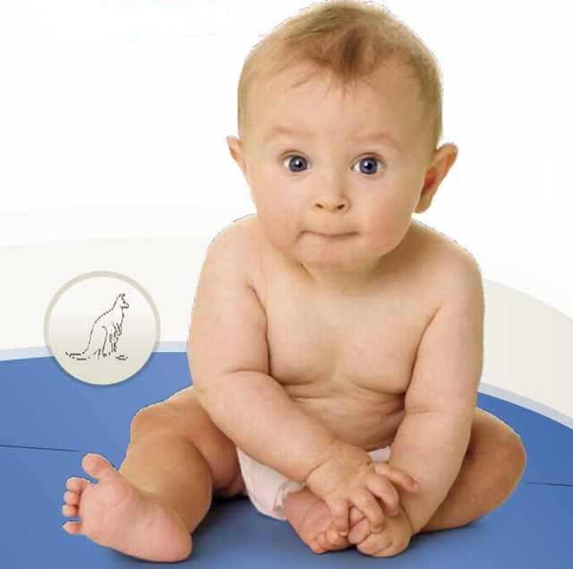
Ανίχνευση των ΔΑΦ στην
Πρωτοβάθμια Υγεία
Οικογενειακό Ιστορικό -10 φορές πιθανότερο όταν υπάρχει αδερφάκι με ΔΑΦ
Φωτογραφίες/Βίντεο
Ανοιχτές ερωτήσεις
Ερωτήσεις για ακοή
Ερωτήσεις ειδικές για κάθε ηλικία:
γλώσσα, κινητικότητα, δεξιότητες
κοινωνικά-συναισθηματικά ορόσημα
(βλεμματική επαφή, από κοινού προσοχή,..)

Slide 43
Ανίχνευση των ΔΑΦ στην Πρωτοβάθμια Υγεία
Παιδιά σε υψηλό κίνδυνο:
  Αδέλφια παιδιών με: 10 x κινδυνος
  Πρόωρα Παιδιά
  Συν-νοσηρά Γενετικά Σύνδρομα: π.χ. Έύθραυστο X, Οζώδης Σκλήρυνση
  Προγεννητικές Επιδράσεις π.χ. Βαλπροικό Οξύ
Αναπτυξιακή Παλινδρόμηση 25-30%
  15-24 μηνών
  Αλλαγές σε γλώσσα, κοινωνική επίγνωση, συμπεριφορά

Slide 44
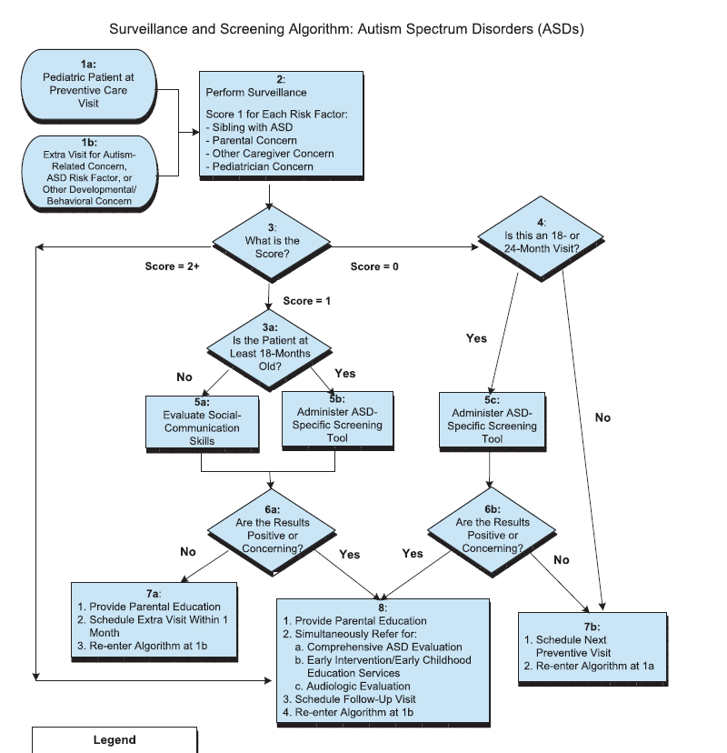
Αδερφός/ή με ΔΑΦ
Ανησυχία γονέα
Ανησυχία άλλου προσώπου που φροντίζει
Ανησυχία παιδιάτρου
Johnson CP, Myers SM American Academy of Pediatrics Council on Children with Disabilities
Pediatrics, Nov 2007

Slide 45
Το M-CHAT
Τροποποιημένη έκδοση του Checklist for Autism in Children (CHAT)
16-30 μηνών
23 ερωτήσεις (9 από το CHAT) και 14 που σχετίζονται με
συμπτώματα σε πολύ μικρά παιδιά με αυτισμό (σε αντικατάσταση
αυτών που απαιτούσαν παρατήρηση στο CHAT)
24 μήνες ώστε να συμπεριλάβει παιδιά που έχουν παλινδρομήσει
Ναι ή όχι απαντήσεις
Στάθμιση: 1293 παιδιά 18-24 μηνών, Connecticut USA
Ευαισθησία 87% & ειδικότητα 99%

Slide 46
M-CHAT

Slide 47
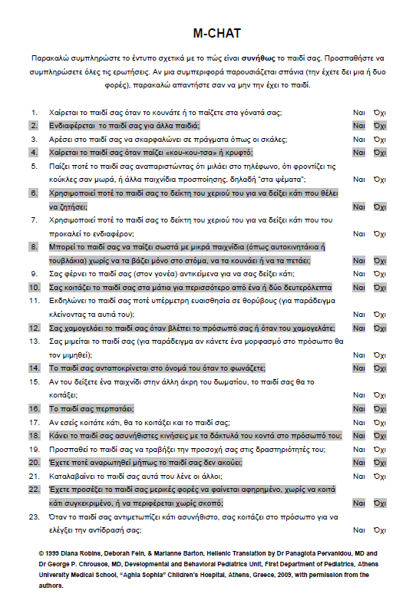
Ελληνικό M-CHAT
www.firstsigns.org

Slide 48
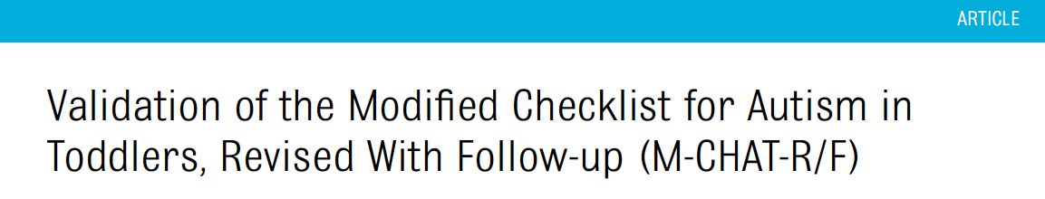


Ελληνικό M-CHAT R/F

Slide 49
6 ερωτήσεις κριτικής σημασίας που βρέθηκαν να μεγιστοποιούν την ευαισθησία ανίχνευσης στο Μ CHAT
Aρέσει στο παιδί σας να βρίσκεται
γύρω από άλλα παιδιά; δείχνει ενδιαφέρον γι’ αυτά;
Ναι Όχι
2. Χρησιμοποιεί το παιδί σας το δείκτη του για να δείξει, ενδιαφερόμενο για κάτι;
Ναι Όχι
3. Φέρνει το παιδί σας πράγματα να σας δείξεi;
Ναι Όχι

Slide 50
6 ερωτήσεις κριτικής σημασίας που βρέθηκαν να μεγιστοποιούν την ευαισθησία ανίχνευσης στο Μ CHAT
4. Σας μιμείται το παιδί σας; (πχ αν του κάνετε μια έκφραση θα σας μιμηθεί;)
Ναι Όχι
5. To παιδί σας ανταποκρίνεται στο όνομά του όταν το φωνάζετε;
Ναι Όχι
6. Αν δείξετε ένα παιχνίδι στο δωμάτιο, το παιδί σας θα το κοιτάξει;
Ναι Όχι

Slide 51
Βαθμολόγηση
Απαντήσεις ίδιες με αυτές του πίνακα,
3 συνολικά ή 2 κρισιμες
Mπορεί να ακολουθήσει Δομημένη Κλινικη Συνέντευξη
(βρίσκεται στο site)
Στόχος να αυξηθεί η ευαισθησία, με αποτέλεσμα αρκετά ψευδώς
θετικά,που όμως πρέπει να αξιολογουνται γιατι πιθανά παρουσιαζουν
άλλες αναπτυξιακές διαταραχές

Slide 52
Screening Strategies for Autism Spectrum Disorders in Pediatric Primary Care
Ειδικό vs.Γενικού Ανιχνευτικού Εργαλείου
Pinto-Mertin JA, Journal of Dev and Beh Pediatrics, Vol 29, No3, p345-350, October 2008
3/4 των παιδιών που ήταν θετικά σε ένα ειδικό ΔΑΦ εργαλείο πέρασαν το γενικό αναπτυξιακό έλεγχο χωρίς αναφορά ανησυχιών από τους γονείς τους
Το PEDS και το M-CHAT αφορούν και ανιχνεύουν διαφορετικές πλευρές της ανάπτυξης ενώ το PEDS
δεν ανιχνεύει καθόλου θέματα σχετικά με κοινωνική
αλληλεπίδραση και παιχνίδι

Slide 53
Το Γενικό Aναπτυξιακό Εργαλείο δε μπορεί ούτε να αντικαταστήσει ούτε να χρησιμοποιηθεί σαν πρώτης γραμμής εργαλείο αντί του Ειδικού για τις Διαταραχές του Φάσματος του Αυτισμού Εργαλείου

Slide 54
Σαφείς οδηγίες για δράση:
Ενημέρωση-Εκπαίδευση Γονέων
‘Αμεση παραπομπή για:
Αξιολόγηση για ΔΑΦ
Πρώιμη παρέμβαση, Πρώιμη εκπαίδευση
Ακουολογικός έλεγχος
Προγραμματισμός επανεξέτασης
Επιπλέον επίσκεψη για συζήτηση σε θέματα ανάπτυξης

Slide 55



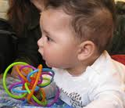
Συμπεράσματα-Συστάσεις ΑΑΠ
Aναπτυξιακή επιτήρηση σε όλες τις τακτικές επισκέψεις του παιδιάτρου
Χρήση έγκυρου αναπτυξιακού εργαλείου για τον υπολογισμό του κινδύνου όταν αυτό χρειάζεται-ηλικίες κλειδιά: 9, 18, 30 μήνες
Χρήση ειδικού εργαλείου για ΔΑΦ σε συγκεκριμένες ηλικίες: 18, 24 μήνες

Slide 56

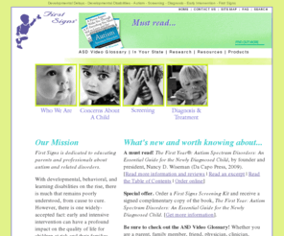

http://www.firstpediatrics-uoa.gr
Μονάδα Αναπτυξιακής &
Συμπεριφορικής Παιδιατρικής
Για γονείς
https://www.firstsigns.org

Slide 57
Το Tροποποιημένο Aναθεωρημένο CHAT με Επανεξέταση
(Μ-CHAT, Revised with Follow-Up)
Μ-CHAT, R/F
M-CHAT στοχεύει στο ν’ αυξήσει την ευαισθησία, δηλαδή ν’ ανιχνέυσει όσο το δυνατόν περισσότερα περιστατικά ΔΦΑ με αποτέλεσμα να υπάρχουν πολλά ψευδώς θετικά.
To RF στοχεύει να ελαχιστοποιήσει τις ψευδώς θετικές περιπτώσεις με ερωτήσεις που γίνονται στην επανεξέταση.

Slide 58
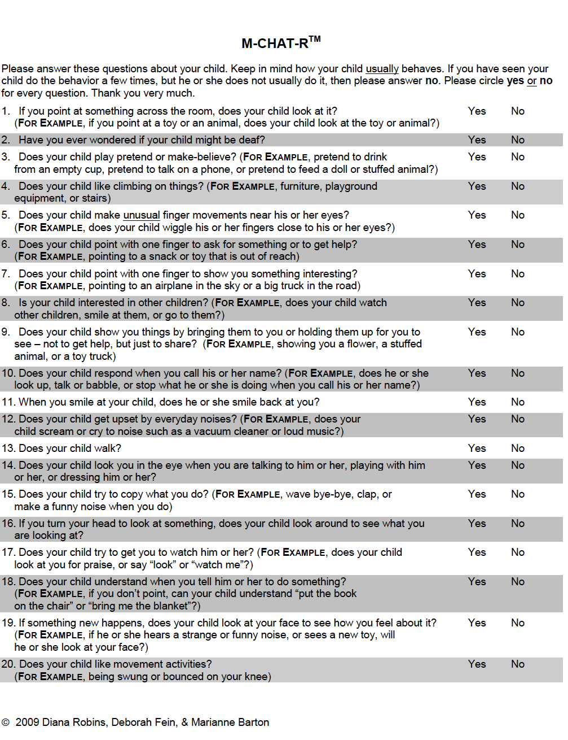

Slide 59
Χαρακτηριστικά του M-CHAT R/F
Ν=16.071 νήπια 18-24 μηνών σε Atlanta Connecticut
Στόχος να μειωθεί το ποσοστό των παιδιών που ανιχνεύονται ως θετικά & χρειάζονται τη συνέντευξη και να διατηρηθεί η ευαισθησία
Παιδιά με αρχική βαθμολογία ≥3 και ≥2 στην επανεξέταση είχαν 47% πιθανότητα να διαγνωστούν με ΔΦΑ (ASD; confidence interval [95% CI]: 0.41–0.54) και 94.6% πιθανότητα για οποιαδήποτε αναπτυξιακή διαταραχή ή ανησυχία (95% CI: 0.92–0.98)
Παιδία με θετικό M-CHAT R?F 114 φορές πιο πιθανό να διαγνωστούν με ΔΦΑ σχετικά με τυτά με αρνητικό M-CHAT R/F
Cronbach’s a = 0.63
Μέση ηλικία διάγνωσης 26 μήνες
Ανισχνεύονται παιδιά 2 χρόνια νωρίτερα απο τη μεση ηλικία διάγνωσης

Slide 60
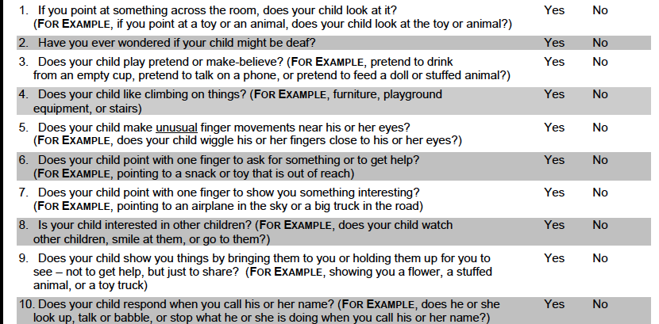

Slide 61
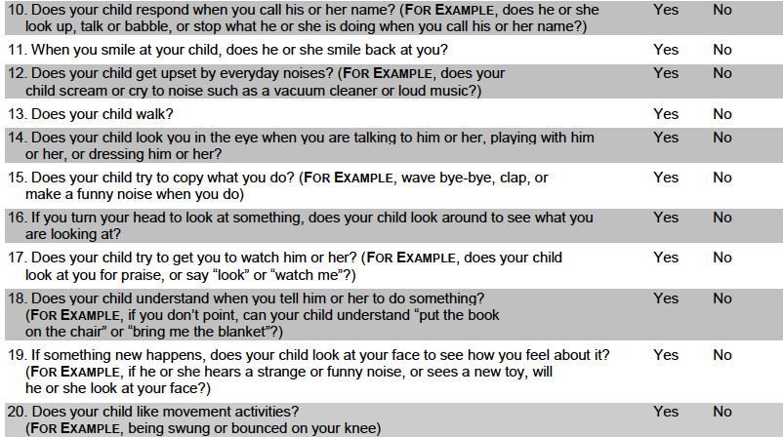

Slide 62
Μεγιστοποίηση ψυχομετρικών ιδιοτήτων του M-CHAT
1 βαθμός για κάθε ΟΧΙ εκτός ερωτήσεων 2,5,12 (ΟΧΙ= κίνδυνος για ASD, #2,5,12)
ΧΑΜΗΛΟΣ ΚΙΝΔΥΝΟΣ: 0-2 βαθμοί (αν το παιδι είναι <2 χρονών, ανίχνευσε ξανά μετά τα 2 χρόνια)
ΜΕΣΟΣ ΚΙΝΔΥΝΟΣ: 3-7 βαθμοί Χορήγησε το F-up για επιπλέον πληροφορίες: Σε 0-1 βαθμούς, αρνητικό. Σε ≥2 βαθμούς, παραπομπή για αξιολόγηση.
ΥΨΗΛΟΣ ΚΙΝΔΥΝΟΣ: 8-20 βαθμοι. Προσπέρασε το F-up & άμεση παραποπή για διαγνωστική αξιολόγηση

Slide 63
Συνέντευξη
Για κάθε ερώτηση στην οποία ο γονέας/κηδεμόνας απαντά θετικά, ακολουθεί συνέντευξη
Μια σελίδα για κάθε ερώτηση-ώσπου η ερώτηση να πάρει pass / fail
Η ερώτηση μπορεί να απαντηθεί με «ίσως». Ρωτάμε τι ισχύει περισσότερο απο τα δυο. Άν η απάντηση είναι άλλη εκτός απο ναι/οχι, ο εξεταστής χρησιμοποιεί την κρίση του και συμειώνει pass/fail
To F-up θεωρείται θετικό αν απαντηθούν 2 fail και συστήνεται να παραπεμφθεί το παιδί για διαγνωστική αξιολόγηση.
Αν υπαρχουν ισχυρές ανησυχίες για ΔΦΑ απο γονέα/κηδεμόνα ή εξεταστή το παιδί παραπέμπεται για διάγνωση ανεξάρτητα του ανιχνευτικού ελέγχου.

Slide 64
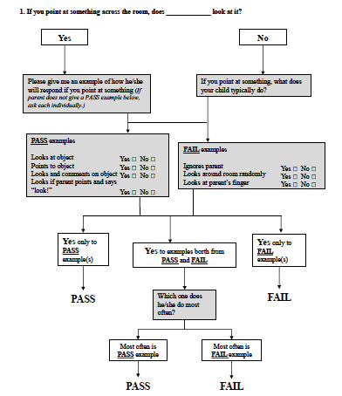
1

Slide 65
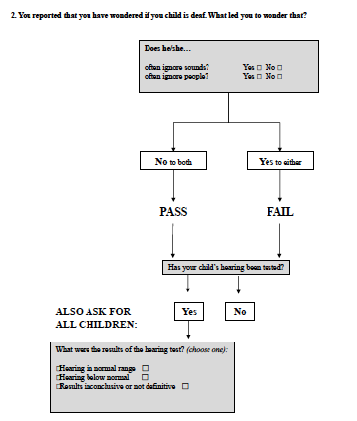
2

Slide 66





http://dbpeds.gr
http://dbpeds-lab.med.uoa.gr
Ενσυναισθηση & Ηθική Κρίση σε παιδιά με Νευροαναπτυξιακές Διαταραχες
Νευροβιολογία Φαινοτύπου & Ενδοφαινοτύπου παιδιών με Νευροαναπτυξιακές Διαταραχες
https://www.autismresearchcentre.com/
ΑQ, EQ, SQ Ελληνική Μετάφραση

